Slide 1
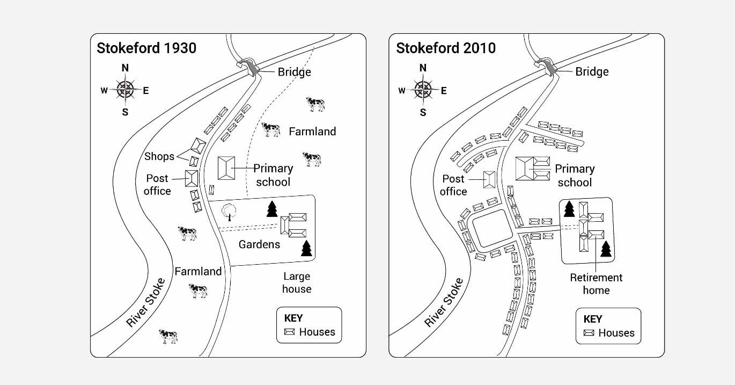
IELTS WRITING TASK 1 • BAND 7.5+
MAP &
FLOOR PLAN
COMPLETE MASTERCLASS
Full Vocabulary, 4 Key Grammar Structures & 2 Real Cambridge Walkthroughs
Trọn bộ từ vựng, 4 cấu trúc ngữ pháp ăn điểm & Giải chi tiết 2 đề thi thật Cambridge

Slide 2
🗺️ 01. TASK TYPE 1: PAST TO PAST (1930 - 2010)
KEY CHARACTERISTICS & TENSE
Comparing two distinct historical timeframes (e.g., 1930 vs. 2010).
So sánh hai mốc thời gian hoàn toàn trong quá khứ.
Exclusively use Past Simple and Past Perfect passive forms.
Sử dụng 100% thì Quá khứ đơn và Quá khứ hoàn thành ở thể bị động.
was constructed / were demolished / had been converted into.
Các động từ phổ biến: được xây dựng / bị phá bỏ / đã được chuyển đổi thành.

Slide 3
🗺️ 01. TASK TYPE 1: MODEL SENTENCES
AUTHENTIC MODEL SENTENCES
The farmland in the north-east was cleared before a new estate was built.
Đất nông nghiệp phía đông bắc đã được giải tỏa trước khi khu nhà ở mới được xây dựng.
The local shops adjacent to the post office were demolished to make way for houses.
Các cửa hàng sát cạnh bưu điện bị phá bỏ để nhường chỗ cho nhà ở.

Slide 4
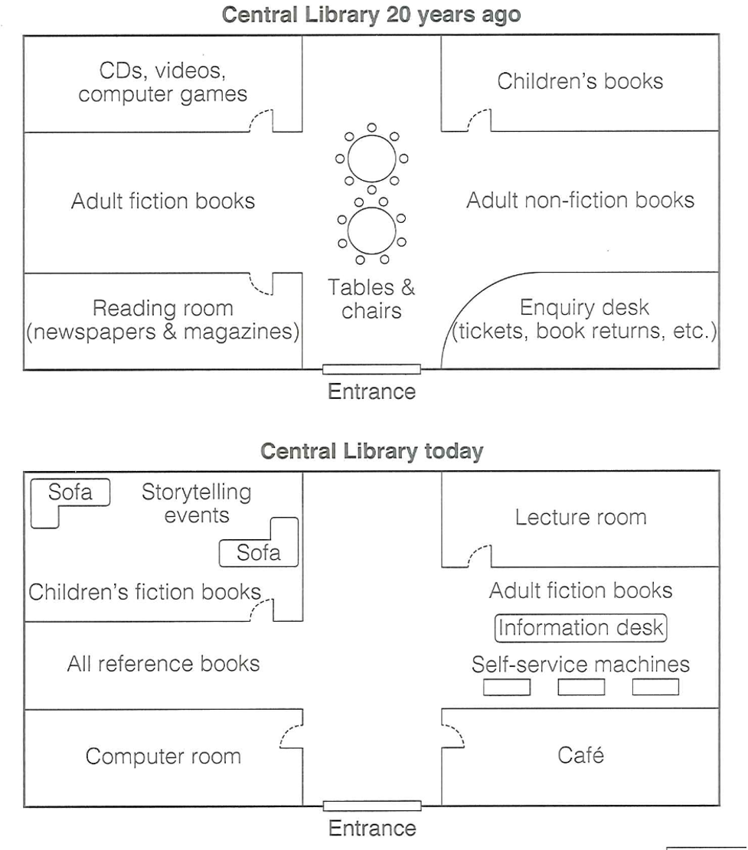
🗺️ 01. TASK TYPE 2: PAST TO PRESENT (20 YRS AGO - TODAY)
KEY CHARACTERISTICS & TENSE
Comparing a past baseline against the present day.
So sánh một mốc quá khứ với thời điểm hiện nay.
Mandatory use of Present Perfect passive: has/have been + V3/ed.
Bắt buộc dùng thì Hiện tại hoàn thành ở thể bị động.
has been modernized / have been removed / has given way to.
Đã được hiện đại hóa / đã bị dọn đi / đã nhường chỗ cho.

Slide 5
🗺️ 01. TASK TYPE 2: MODEL SENTENCES
AUTHENTIC MODEL SENTENCES
The central tables and chairs have been completely removed for open space.
Bàn ghế ở trung tâm đã được dọn đi hoàn toàn để tạo không gian mở.
The enquiry desk has given way to a modern café and self-service kiosks.
Bàn thông tin cũ đã nhường chỗ cho một quán café và máy tự phục vụ.

Slide 6
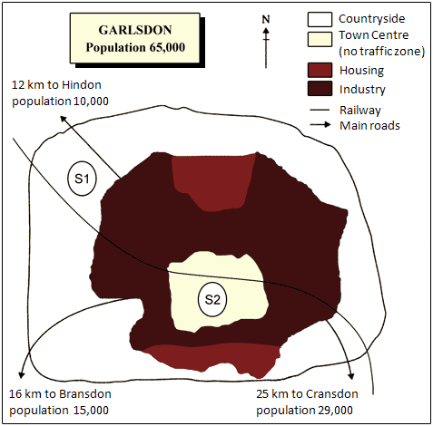
🗺️ 01. TASK TYPE 3: PRESENT TO FUTURE (NOW - 2035)
KEY CHARACTERISTICS & TENSE
Future development and zoning proposals (e.g., Now vs. 2035).
Bản đồ quy hoạch và đề xuất phát triển trong tương lai.
Avoid repetitive 'will be'; use academic projection patterns.
Tránh lặp từ 'will be'; sử dụng cấu trúc dự báo học thuật.
is planned to be built / is projected to be converted.
Được lên kế hoạch xây dựng / được dự kiến chuyển đổi thành.

Slide 7
🗺️ 01. TASK TYPE 3: ACADEMIC PROJECTIONS
FUTURE PROJECTION STRUCTURES
It is anticipated that the industrial area will be relocated to the outskirts.
Dự kiến khu công nghiệp sẽ được di dời ra vùng ngoại ô.
The vacant land is projected to be transformed into a sports complex.
Khu đất trống được dự kiến chuyển đổi thành khu phức hợp thể thao.

Slide 8
🗺️ 01. TASK TYPE 4: STATIC MAP (NO TIME ELEMENT)
KEY CHARACTERISTICS & TENSE
Comparing two proposed locations (Site 1 vs Site 2) with zero timeline.
So sánh hai vị trí đề xuất không có yếu tố mốc thời gian.
Strictly use 100% Present Simple for spatial description.
Sử dụng 100% thì Hiện tại đơn để miêu tả vị trí không gian.
is located in / lies to the north / stands adjacent to.
Tọa lạc tại / nằm về phía bắc / đứng sát cạnh.

Slide 9
🗺️ 01. TASK TYPE 4: MODEL COMPARISON
SPATIAL COMPARISON SENTENCES
Site 1 is situated close to the residential zone, offering great accessibility.
Vị trí 1 nằm gần khu dân cư, mang lại khả năng tiếp cận thuận tiện.
In contrast, Site 2 lies adjacent to the bypass road for freight transport.
Ngược lại, vị trí 2 nằm cạnh đường tránh, thuận tiện cho xe vận tải hàng hóa.

Slide 10
🎯 02. BAND 7.5+ CRITERIA: TA & CC
TASK ACHIEVEMENT (25%)
Must include an Overview identifying the two most prominent macro-trends.
Bắt buộc có đoạn Overview nêu bật 2 xu hướng chuyển dịch lớn nhất.
Crucial: Must describe unchanged features alongside newly built ones.
Rất quan trọng: Phải miêu tả cả các công trình giữ nguyên không đổi.
COHERENCE AND COHESION (25%)
Organize body paragraphs following a logical spatial sequence (North to South).
Sắp xếp thân bài theo trật tự không gian logic (từ Bắc xuống Nam).
Never jump erratically between unrelated coordinates across the map.
Không nhảy cóc lộn xộn giữa các góc bản đồ làm người đọc mất phương hướng.

Slide 11
🎯 02. BAND 7.5+ CRITERIA: LR & GRA
LEXICAL RESOURCE (25%)
Utilize 5 distinct verb categories and nominalization structures.
Sử dụng linh hoạt 5 nhóm động từ biến đổi và cấu trúc danh từ hóa.
Ensure 100% accuracy with directional prepositions: IN vs TO the north.
Chính xác tuyệt đối các giới từ chỉ phương hướng: IN vs TO the north.
GRAMMATICAL RANGE AND ACCURACY (25%)
Over 80% of sentences must be correctly formed in the passive voice.
Hơn 80% số câu trong bài phải chia ở thể bị động chuẩn xác.
Integrate participle clauses and spatial inversions for advanced complexity.
Kết hợp mệnh đề phân từ rút gọn và đảo ngữ vị trí để ghi điểm ngữ pháp cao.

Slide 12
📐 03. ESSAY STRUCTURE: 4-PARAGRAPH STANDARD
THE FIXED 4-PARAGRAPH BLUEPRINT
Introduction (1 sentence) ➔ Overview (2 sentences) ➔ Body 1 ➔ Body 2.
Mở bài (1 câu) ➔ Tổng quan (2 câu) ➔ Thân bài 1 (3-4 câu) ➔ Thân bài 2 (3-4 câu).
GOLDEN RULE: NO CONCLUSION
Never write a Conclusion paragraph in IELTS Task 1; all summaries belong in the Overview.
Tuyệt đối không viết Kết bài cho Task 1; mọi nhận định tổng quan phải nằm ở đoạn Overview.

Slide 13
📐 03. BODY GROUPING: NORTH - SOUTH SPLIT
WHEN TO APPLY THIS STRATEGY
Best suited when a river, railway, or main road bisects the landscape.
Phù hợp nhất khi có dòng sông, đường sắt hoặc trục lộ lớn cắt ngang bản đồ.
PARAGRAPH ALLOCATION
Body 1 covers the northern half; Body 2 details the southern half and unchanged items.
Body 1 tả nửa phía Bắc; Body 2 tả nửa phía Nam cùng các công trình giữ nguyên.

Slide 14
📐 03. BODY GROUPING: CENTER & FUNCTION SPLIT
CENTER VS PERIPHERY (FLOOR PLANS)
Body 1 details main entrance & central hall; Body 2 details perimeter rooms.
Body 1 tả lối vào & sảnh trung tâm; Body 2 tả các phòng chức năng xung quanh.
FUNCTIONAL CATEGORIZATION
Body 1 groups residential & transport; Body 2 groups commercial & green amenities.
Body 1 gom khu dân cư & giao thông; Body 2 gom tiện ích thương mại & thiên nhiên.

Slide 15
✍️ 04. INTRODUCTION FORMULA (1 SENTENCE)
PARAPHRASE TEMPLATE
The map illustrates how [Place] developed over a [X]-year period from [Year] to [Year].
Bản đồ minh họa nơi chốn đã phát triển qua khoảng thời gian X năm.
AUTHENTIC MODEL SENTENCE
The two maps illustrate how Stokeford developed over an 80-year period from 1930 to 2010.
Hai bản đồ minh họa cách làng Stokeford phát triển trong 80 năm từ 1930 đến 2010.

Slide 16
✍️ 04. OVERVIEW FORMULA (2 SENTENCES)
THE 2-SENTENCE OVERVIEW BLUEPRINT
Sentence 1: Overall, [Place] underwent a transformation from a rural to a residential area.
Câu 1: Nhìn chung, ngôi làng trải qua sự chuyển dịch từ nông thôn thành khu dân cư.
Sentence 2: The most notable change was the complete clearance of farmland for housing.
Câu 2: Thay đổi đáng chú ý nhất là việc xóa bỏ đất nông nghiệp để xây nhà ở.
CRITICAL GUIDELINE
Never include minor statistics or specific room names in the Overview.
Không đưa số liệu chi tiết hay tên riêng vụn vặt vào đoạn Overview.

Slide 17
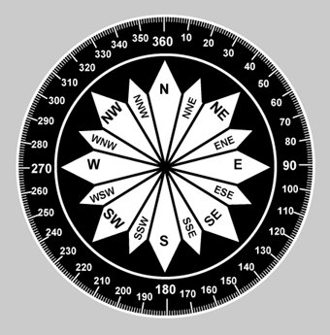
🧭 05. 8 COMPASS DIRECTIONS
CARDINAL & INTERCARDINAL POINTS
North, South, East, West combined with NE, NW, SE, and SW.
4 hướng chính (Bắc, Nam, Đông, Tây) kết hợp 4 hướng phụ (ĐB, TB, ĐN, TN).
Essential spatial orientation anchors for any outdoor exam prompt.
Hệ quy chiếu phương hướng bắt buộc cho mọi đề thi bản đồ ngoài trời.

Slide 18
🧭 05. ADVANCED SPATIAL COLLOCATIONS
HIGH-SCORING POSITIONING PHRASES
in the north-eastern part of the village
ở khu vực phía đông bắc của ngôi làng
situated along the eastern boundary of the town
nằm dọc theo ranh giới phía đông của thị trấn
occupying the south-western quadrant of the area
chiếm trọn góc phần tư phía tây nam của khu vực

Slide 19
🧭 05. GOLDEN RULE: PREPOSITION 'IN'
WITHIN BOUNDARIES ➔ USE 'IN'
Used when a feature is situated INSIDE the territory of the town.
Dùng khi công trình nằm BÊN TRONG ranh giới của khu vực.
A new hospital was constructed in the north of the town.
Một bệnh viện mới được xây dựng ở phía bắc của thị trấn (nằm trong thị trấn).

Slide 20
🧭 05. GOLDEN RULE: PREPOSITION 'TO'
EXTERNAL & SEPARATE ➔ USE 'TO'
Used when a feature lies OUTSIDE and detached from the town border.
Dùng khi công trình nằm TÁCH RỜI, BÊN NGOÀI ranh giới khu vực.
A dense forest lies to the north of the town.
Một khu rừng rậm nằm về phía bắc của thị trấn (nằm bên ngoài thị trấn).

Slide 21
🧭 05. PROXIMITY: ADJACENT TO / NEXT TO
IMMEDIATE ADJACENCY
Use 'adjacent to' as an academic replacement for 'next to'.
Dùng 'adjacent to' thay cho 'next to' để tăng tính học thuật.
The local shops adjacent to the post office were demolished.
Các cửa hàng sát cạnh bưu điện đã bị phá dỡ.

Slide 22
🧭 05. OPPOSITION: OPPOSITE / ACROSS FROM
FACING ACROSS A DIVIDER
Used when two landmarks face each other across a road or waterway.
Dùng khi hai địa điểm nằm đối diện nhau qua một con đường hoặc dòng sông.
A modern café was constructed opposite the library entrance.
Một quán café hiện đại được xây dựng đối diện lối vào thư viện.

Slide 23
🏢 06. FLOOR PLAN: ENTRANCE & CENTER
MAIN ENTRANCE AS STARTING ANCHOR
To the immediate left / right of the entrance.
Ngay sát bên trái / bên phải của lối vào chính.
CENTRAL OPEN AREA
In the center / middle / heart of the library floor plan.
Ở chính giữa / trung tâm của mặt bằng thư viện.

Slide 24
🏢 06. FLOOR PLAN: WALLS & CORNERS
ALONG PERIMETER WALLS
Along the left-hand / right-hand wall of the facility.
Dọc theo bức tường bên trái / bên phải của tòa nhà.
CORNER & REAR ZONES
In the top-left / top-right corner; at the back of the room.
Ở góc trên bên trái / phải; phía cuối căn phòng.

Slide 25
🔄 07. VERB GROUP 1: CONSTRUCTION & ADDITION
PASSIVE VERBS
be constructed / erected / built / established / added
được xây dựng / dựng lên / thiết lập / thêm vào
A lecture room was erected in the top-right corner.
Một phòng thuyết trình được dựng lên ở góc trên bên phải.
NOMINALIZATION
the construction / erection / addition of a facility
sự xây dựng / dựng lên / thêm vào của một công trình

Slide 26
🔄 07. VERB GROUP 2: DEMOLITION & REMOVAL
CATEGORY-SPECIFIC VERBS
be demolished / knocked down (buildings & structures)
bị phá dỡ / san phẳng (công trình xây dựng)
be cleared / cut down (trees & farmland); be removed (furniture)
bị giải tỏa / đốn hạ (cây cối, đất đai); bị dời đi (bàn ghế, đồ đạc)
NOMINALIZATION
the demolition of old shops / the clearance of farmland
sự phá dỡ các cửa hàng cũ / sự giải tỏa đất nông nghiệp

Slide 27
🔄 07. VERB GROUP 3: REPLACEMENT & CONVERSION
CORE TRANSFORMATION STRUCTURES
be converted into / be transformed into (functional change)
được chuyển đổi thành (thay đổi công năng)
be replaced by / gave way to / made way for (substitution)
bị thay thế bởi / nhường chỗ cho (thay thế công trình)
MODEL APPLICATIONS
The large house was converted into a retirement home.
Ngôi nhà lớn được chuyển đổi thành nhà dưỡng lão.

Slide 28
🔄 07. VERB GROUPS 4 & 5: RESIZING & UNCHANGED
GROUP 4: EXPANSION & REDUCTION
be expanded / extended / enlarged / reduced in size
được mở rộng / cơi nới / thu hẹp diện tích
GROUP 5: REMAINING UNCHANGED
remained unchanged / stayed intact / stood unmodified
giữ nguyên không đổi / nguyên vẹn suốt giai đoạn

Slide 29
💡 08. ADVANCED GRAMMAR #1: PARTICIPLE CLAUSES
PARTICIPLE CLAUSE MECHANISM
Located / Situated + [Location], [Main Subject] was + [Past Participle].
Đặt cụm phân từ chỉ vị trí lên đầu câu tạo nhịp điệu phong phú.
MODEL SENTENCE
Located to the east of the primary road, the local school was significantly extended.
Nằm ở phía đông trục đường chính, ngôi trường địa phương đã được mở rộng đáng kể.

Slide 30
💡 08. ADVANCED GRAMMAR #2: SPATIAL INVERSION
PREPOSITIONAL INVERSION RULES
[Prepositional Phrase of Place] + stands / lies / sat + [Subject].
Đảo cụm giới từ chỉ vị trí lên đầu câu (không dùng trợ động từ).
MODEL SENTENCE
In the top-right corner of the library now stands a newly constructed lecture room.
Ở góc trên bên phải thư viện giờ đây hiện diện một phòng thuyết trình mới xây.

Slide 31
💡 08. ADVANCED GRAMMAR #3: AT THE EXPENSE OF
TRADE-OFF RELATIONSHIPS
Expresses that the expansion of one feature came at the sacrifice of another.
Diễn tả sự phát triển của công trình này đánh đổi bằng sự thu hẹp của công trình khác.
MODEL SENTENCE
The retirement home was expanded at the expense of the surrounding gardens.
Nhà dưỡng lão được mở rộng trên phần đất vốn là khu vườn bao quanh.

Slide 32
💡 08. ADVANCED GRAMMAR #4: NOMINALIZATION WITNESSED
PERSONIFIED LOCATION SUBJECT
[Place / Time] + witnessed / saw + the [Noun Phrase of Change].
Lấy địa điểm hoặc thời gian làm chủ ngữ cho động từ witnessed / saw.
MODEL SENTENCE
The bottom-right corner witnessed the conversion of the enquiry desk into a café.
Góc dưới bên phải đã chứng kiến sự chuyển đổi của bàn thông tin thành một quán café.

Slide 33
🏡 09. REAL EXAM #1: STOKEFORD – INTRODUCTION
1-SENTENCE INTRODUCTION
The two maps illustrate how Stokeford developed over an 80-year period from 1930 to 2010.
Hai bản đồ minh họa cách làng Stokeford phát triển trong 80 năm từ 1930 đến 2010.
A concise, accurate paraphrase avoiding repetitive prompt vocabulary.
Paraphrase ngắn gọn, chuẩn xác, tránh lặp lại từ ngữ của đề bài.

Slide 34
🏡 09. REAL EXAM #1: STOKEFORD – OVERVIEW
2-SENTENCE MACRO OVERVIEW
Overall, the village underwent a transformation from a rural into a residential area.
Tổng thể, ngôi làng trải qua sự chuyển dịch từ vùng nông thôn thành khu dân cư.
The most notable changes include the complete clearance of farmland for new housing.
Thay đổi đáng kể nhất bao gồm việc xóa sổ hoàn toàn đất nông nghiệp để xây nhà ở.

Slide 35
🏡 09. REAL EXAM #1: STOKEFORD – BODY 1 (UNCHANGED)
NORTHERN UNCHANGED FEATURES
River Stoke and the bridge in the north remained completely unchanged.
Dòng sông Stoke và cây cầu ở phía bắc hoàn toàn giữ nguyên không đổi.
The post office in the village center also stayed intact throughout the period.
Bưu điện ở trung tâm làng cũng giữ nguyên vẹn trong suốt giai đoạn.

Slide 36
🏡 09. REAL EXAM #1: STOKEFORD – BODY 1 (CHANGED)
NORTHERN DEVELOPMENTS
Farmland in the north-east was cleared to make way for new residential housing.
Đất nông nghiệp phía đông bắc bị giải tỏa để nhường chỗ cho nhà ở mới.
The shops adjacent to the post office were replaced by residential dwellings.
Dãy cửa hàng cạnh bưu điện bị thay thế bởi các căn nhà ở.

Slide 37
🏡 09. REAL EXAM #1: STOKEFORD – BODY 2 (SOUTH)
SCHOOL & RETIREMENT HOME
The primary school to the east of the road was significantly extended.
Trường tiểu học ở phía đông trục đường đã được mở rộng đáng kể.
The large house was converted into a retirement home at the expense of gardens.
Ngôi nhà lớn được chuyển đổi thành nhà dưỡng lão, thu hẹp diện tích khu vườn.

Slide 38
🏡 09. REAL EXAM #1: STOKEFORD – BODY 2 (SOUTH-WEST)
SOUTH-WESTERN RESIDENTIAL EXPANSION
Farmland in the south-west gave way to an extensive modern housing network.
Đất nông nghiệp ở phía tây nam nhường chỗ cho mạng lưới nhà ở hiện đại.
Additional side roads were constructed to connect the newly built houses.
Các con đường nhánh bổ sung được xây dựng để kết nối các ngôi nhà mới.

Slide 39
📚 10. REAL EXAM #2: LIBRARY – OVERVIEW
MACRO MODERNIZATION OVERVIEW
The library has been significantly modernized with expanded digital amenities.
Thư viện đã được hiện đại hóa đáng kể với các tiện ích kỹ thuật số.
The central tables and chairs have been completely removed to create open space.
Bàn ghế ở trung tâm đã được dọn đi hoàn toàn để tạo không gian mở.

Slide 40
📚 10. REAL EXAM #2: LIBRARY – BODY 1
ENTRANCE & CENTRAL DESK
The main entrance has remained in its original location.
Lối vào chính vẫn giữ nguyên ở vị trí ban đầu.
The enquiry desk has given way to a café and modern self-service machines.
Bàn thông tin cũ đã nhường chỗ cho một quán café và máy tự phục vụ.

Slide 41
📚 10. REAL EXAM #2: LIBRARY – BODY 2
CORNER & FUNCTION ROOMS
The room in the top-left corner was enlarged into a storytelling area.
Phòng ở góc trên bên trái được mở rộng thành khu vực kể chuyện.
The former children's book section has been converted into a lecture room.
Khu vực sách thiếu nhi cũ được chuyển đổi thành phòng thuyết trình.

Slide 42
📚 10. REAL EXAM #2: LIBRARY – INVERSION FINALE
SPATIAL INVERSION HIGHLIGHT
In the top-right corner now stands a newly constructed lecture room.
Ở góc trên bên phải giờ đây hiện diện một phòng thuyết trình mới xây.
Positioned along the right-hand wall are updated self-service kiosks.
Nằm dọc theo bức tường bên phải là các trạm máy tự phục vụ hiện đại.

Slide 43
🎉 THANK YOU FOR WATCHING!
👍 LIKE & SHARE THIS VIDEO
If this masterclass helped clarify IELTS Map & Floor Plan for you, please hit Like and Share.
Nếu bài học hữu ích cho quá trình luyện thi của bạn, hãy bấm Like và Chia sẻ cho bạn bè cùng học.
🔔 SUBSCRIBE FOR MORE IELTS 7.5+ LESSONS
Subscribe and turn on notifications to never miss the next Writing & Speaking masterclasses.
Đăng ký kênh và bấm chuông thông báo để đón xem các bài giảng chuyên sâu tiếp theo.
📂 FREE ACCESS TO SCRIPTS & SLIDES
All slide decks, scripts, and model essays are available for free on GitHub KnowledgeLibrary.
Toàn bộ tài liệu, slide trình chiếu và bài mẫu được lưu trữ miễn phí tại GitHub KnowledgeLibrary.

